Slide 2






Status do Projeto
Brasil Foods – 01/12/2015

Slide 3
Agenda
Acompanhamento do Projeto
Progresso
Pendências
Próximos Passos

Slide 4
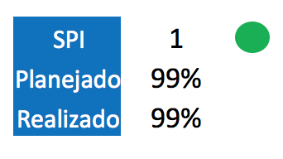
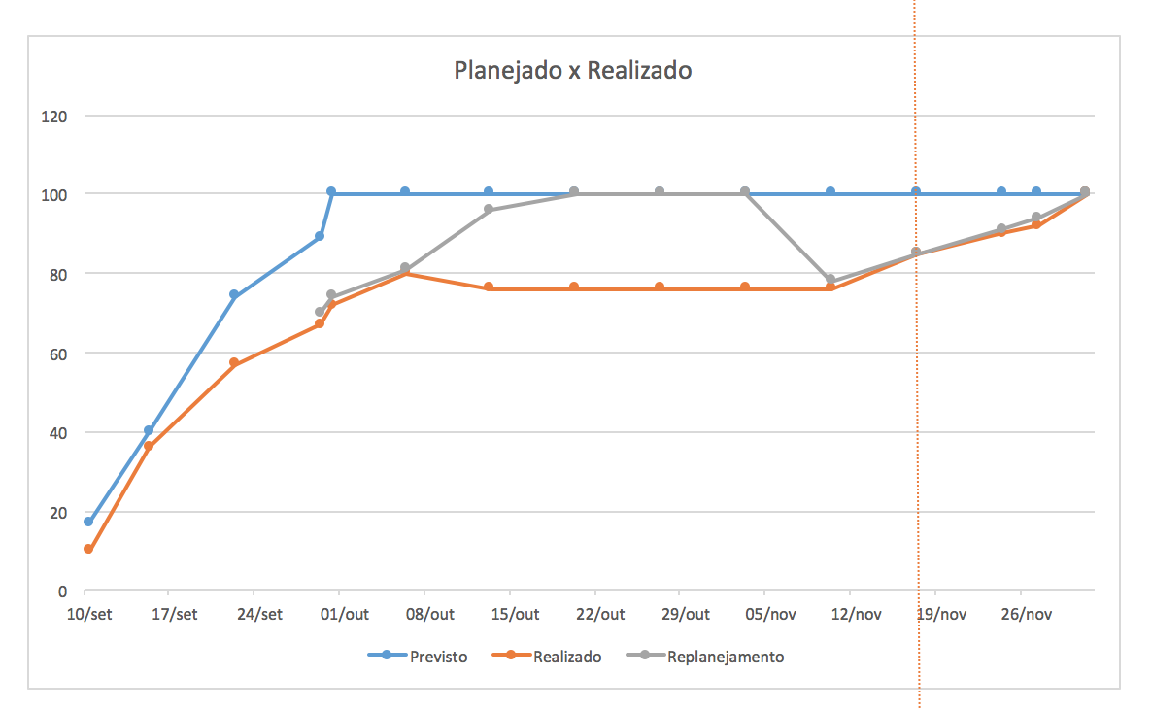
Acompanhamento

Slide 5
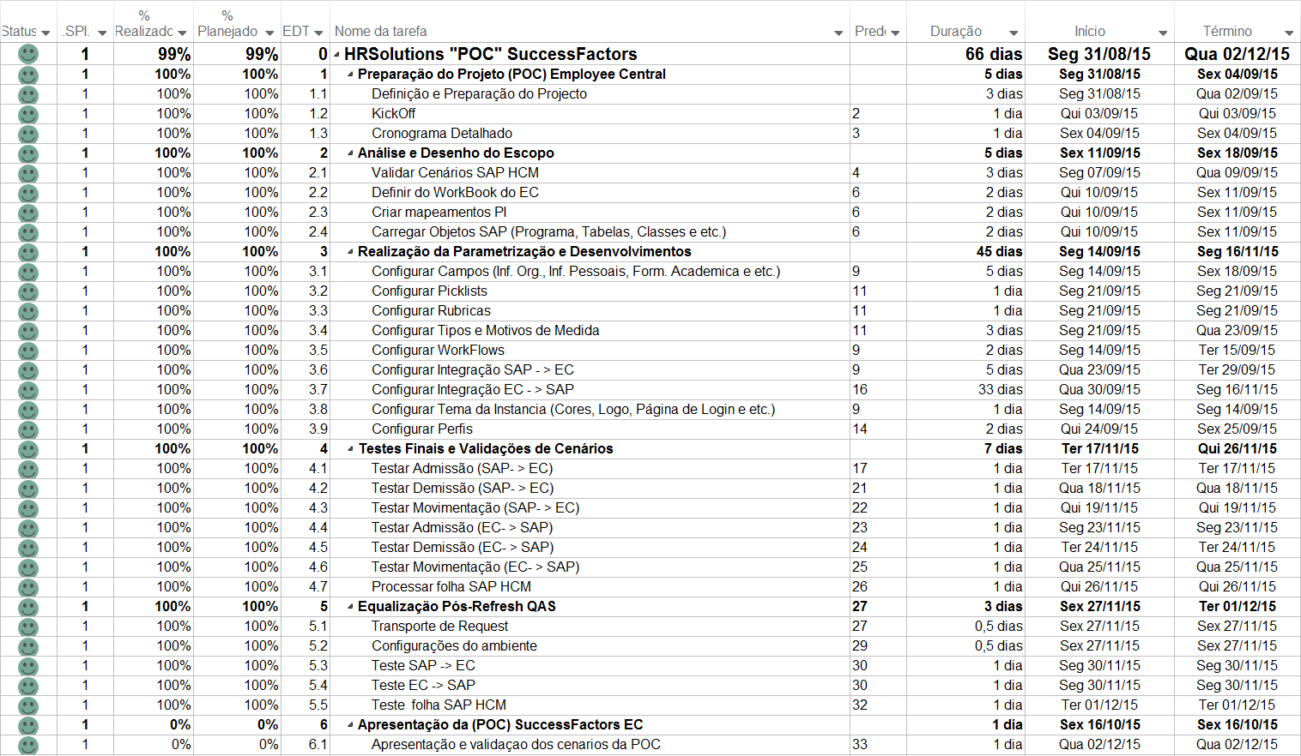
Acompanhamento

Slide 6
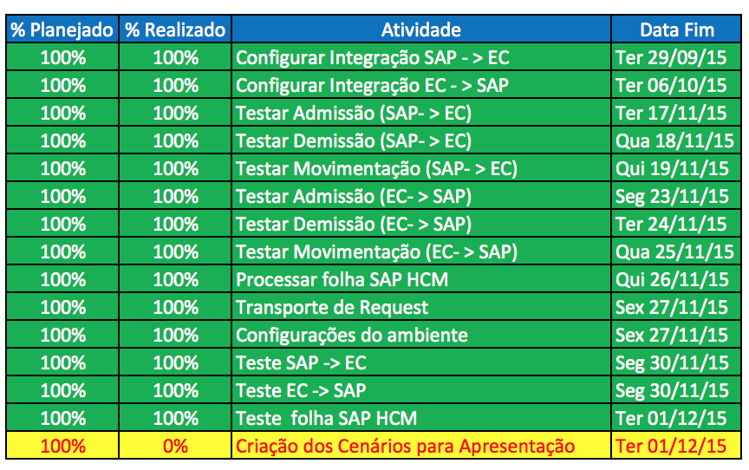
Progresso
Os cenários para apresentação estão sendo criados novamente, desta vez no ambiente DEP (Desenvolvimento) devido a um problema de comunicação entre o QAP (Qualidade) e o SAP PI.

Slide 7
Pendências
Nome | Término
Testes da Integração SAP HCM x SuccessFactors | 01/12/2015

Slide 8
Próximos Passos
Nome | Término
Finalização dos Cenários para a Apresentação | 01/12/2015
Apresentação da PoC | 02/12/2015

